Slide 1
Práctica 1
Base de Datos de fútbol
Jesús Villacampa Sagaste - 755739
Juan José Tambo Tambo - 755742
Fernando Navarro Zarralanga - 755754

Slide 2
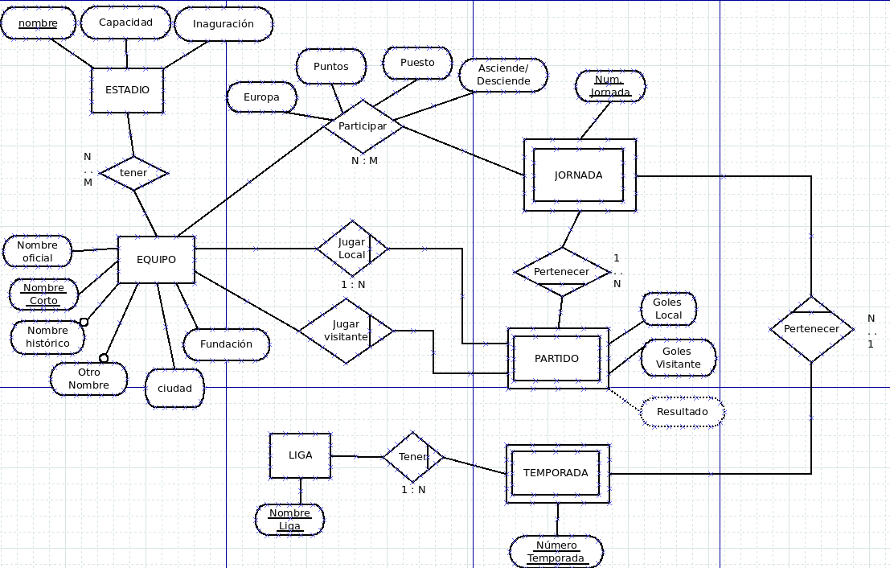
MODELO ENTIDAD-RELACIÓN

Slide 3
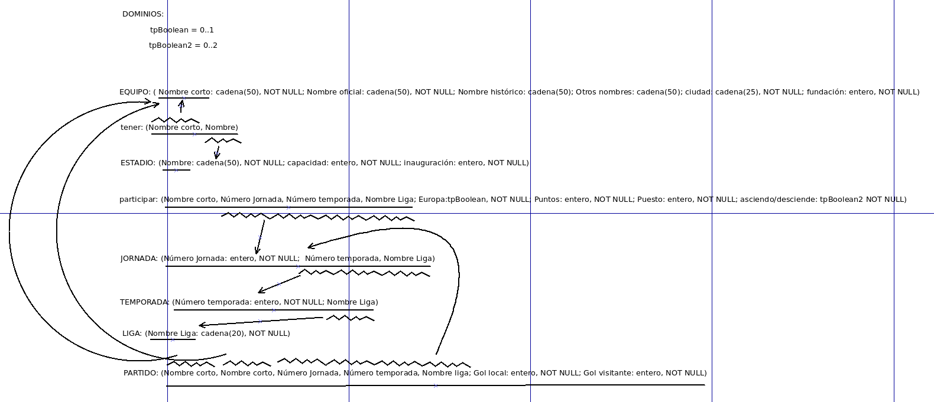
MODELO RELACIONAL

Slide 4
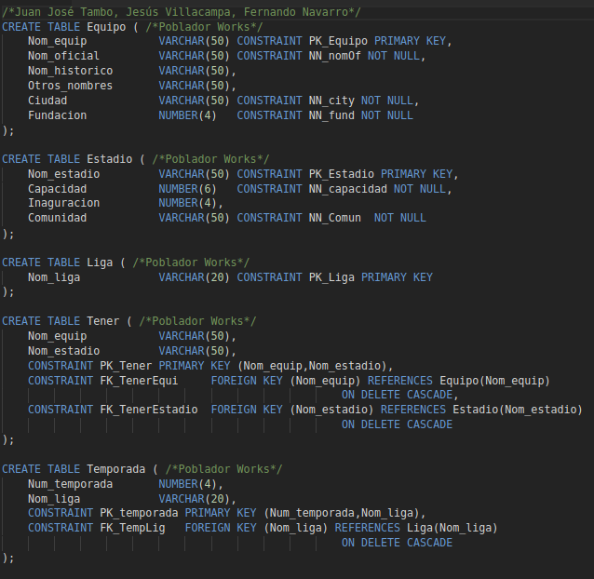
CREACIÓN DE TABLAS 1

Slide 5
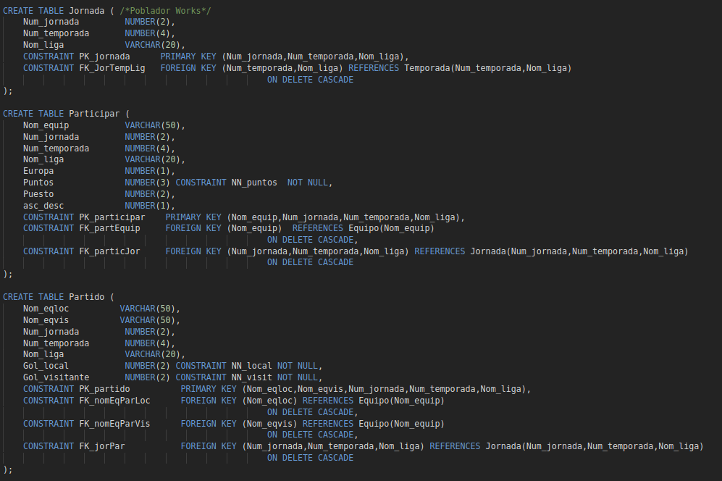
CREACIÓN DE TABLAS 2

Slide 6
CONSULTA MÁS GOLES
NUM_TEMPORADA MAX(GOL_LOCAL+GOL_VISITANTE)
---------------------------- ---------------------------------------------------
2011 10
2012 8
2013 9
2014 10
2015 12
2016 12

Slide 7
CONSULTA MÁS PUNTOS
NOM_EQUIP
----------------------
Barcelona
Real Madrid

